Slide 1


El informe ejecutivo: propósito y partes
Curso profesional: El informe ejecutivo eficaz

Slide 2

¿Cuánto tiempo tiene un gerente general?
Un directivo recibe docenas de documentos a la semana y dispone de menos de cinco minutos para evaluar una propuesta estratégica.
Si tu informe no comunica su valor clave en la primera página, la decisión quedará archivada o rechazada.

Slide 3

El informe en Chile y el mundo
En el entorno corporativo chileno —desde la minería en Antofagasta hasta los servicios financieros en Santiago— las empresas demandan documentos ágiles y fundamentados.
VENTAJAS
Alineamiento directivo: Traduce datos complejos en prioridades operativas claras.
Decisión oportuna: Reduce semanas de deliberación en directorios y comités.
Estándar global: Permite coordinar filiales locales con casas matrices internacionales.
Productividad y agilidad estratégica
📌
Definición
Un informe ejecutivo es un instrumento de gestión para la toma inmediata de decisiones.

Slide 4
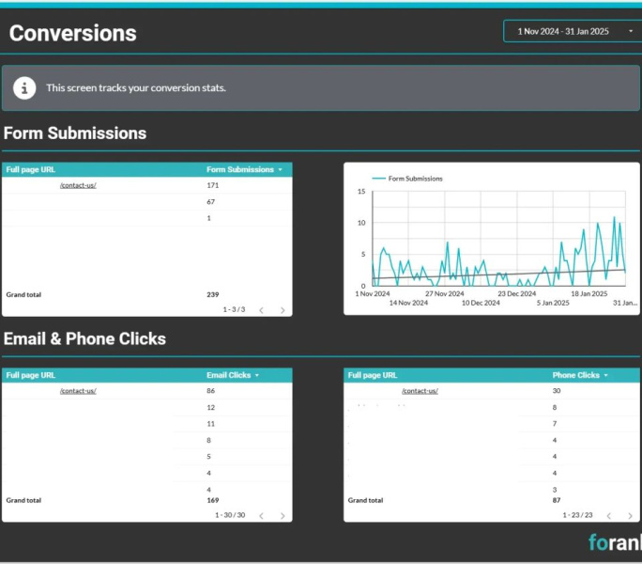
Definición y propósito fundamental
El informe ejecutivo es un documento formal que sintetiza una situación compleja, evalúa alternativas y ofrece recomendaciones concretas de negocio.
UN RESUMEN EJECUTIVO
Identifica un problema u oportunidad concreta.
Demuestra factibilidad económica y técnica.
Define responsables, plazos y costos de implementación.

Slide 5

Adaptar el informe a cada nivel directivo
Un error habitual consiste en enviar el mismo nivel de detalle técnico a todos los estamentos de la organización. La pirámide de decisión exige calibrar el lenguaje y la profundidad.
A mayor nivel jerárquico, menor tolerancia al detalle instrumental y mayor demanda de síntesis financiera.

Slide 6

Componente 1: El resumen ejecutivo
Es la sección más crítica. Debe responder por sí misma: ¿cuál es el problema?, ¿cuál es la solución propuesta? y ¿cuánto costará o qué impacto generará?
Muchos directores leen únicamente esta página antes de autorizar o vetar el proyecto.
💡
Regla de oro
Se ubica al inicio del documento,

Slide 7

Componente 2: Introducción contextual
La introducción sitúa al lector en la problemática actual y delimita el alcance de la investigación técnica.
Antecedentes: Hechos o cambios regulatorios que motivaron el estudio.
Objetivo del informe: Respuesta exacta que el documento aportará.
Límites: Qué variables no forman parte del análisis.

Slide 8

Componente 3: Cuerpo y análisis de datos
Constituye el soporte técnico del documento. Presenta la evidencia recopilada mediante gráficos concisos, comparativas de costos y evaluación de escenarios.
Objetividad: Basarse en métricas verificables, no en percepciones.
Claridad visual: Cada gráfico debe ilustrar un punto decisorio clave.
Relevancia: Los detalles operativos exhaustivos se envían a anexos.

Slide 9


Componentes 4 y 5: Cierre propositivo
Conclusiones
Deducciones directas del análisis. Resumen los hallazgos principales sin proponer aún acciones operativas.
Recomendaciones
Propuestas prácticas priorizadas con responsables, plazos estimados y cálculo de retorno financiero.

Slide 10




Matriz de diferencias esenciales
Extensión precisa
De 2 a 10 páginas máximo. La información complementaria va en anexos.
Tono y lenguaje
Directo, persuasivo y despojado de jerga técnica innecesaria.
Propuesta de valor
Cada dato presentado debe responder a un impacto comercial concreto.
Ritmo de lectura
Diseñado para ser escaneado con rapidez por líderes con poco tiempo.

Slide 11

Caso 1: Minería en el norte de Chile
Transición a camiones autónomos
Un equipo de ingeniería recopila 200 páginas de telemetría y rendimiento de combustible.
El informe ejecutivo para el directorio sintetiza el caso en 4 páginas:
Costo: US$ 12 millones de inversión inicial.
Beneficio: Reducción de incidentes en 38% y ahorro de combustible de 14%.
Recomendación: Piloto de 6 meses en Fase 2.

Slide 12

Caso 2: Retail y comercio electrónico
Optimización de última milla
Ante el alza de costos de despacho en la Región Metropolitana, la gerencia de logística presenta un informe ejecutivo.
Problema: 18% de entregas fallidas en primer intento.
Hallazgo clave: Rutas sin consolidar y horarios no flexibles.
Recomendación: Implementar micro-hubs en comunas críticas con convenio tarifario.

Slide 13

Caso 3: Agroindustria de exportación
Certificación hídrica en O'Higgins
Frente a exigencias de supermercados en Europa, una empresa frutícola evalúa tecnificación por goteo.
Impacto evaluado: Ahorro hídrico de 28% y acceso preferente a aranceles cero.
Conclusión: El proyecto recupera la inversión en 3 años.
Acción ejecutiva: Solicitar línea de crédito verde ante Corfo.

Slide 14

Errores críticos al redactar informes
Incluso profesionales experimentados cometen errores que destruyen la efectividad de sus propuestas.
⚠️
Atención
Evita el 'informe iceberg': nunca escondas las recomendaciones tras páginas de texto denso.

Slide 15
Lista de chequeo para tu documento
Autonomía: ¿Puede un gerente tomar la decisión leyendo solo el resumen ejecutivo?
1
Evidencia cuantificada: ¿Están los argumentos respaldados por costos, tiempos y métricas?
2
Claridad propositiva: ¿Se definieron responsables y fechas claras para cada recomendación?
3

Slide 16
EJEMPLOS DE PLANTILLAS

Slide 17
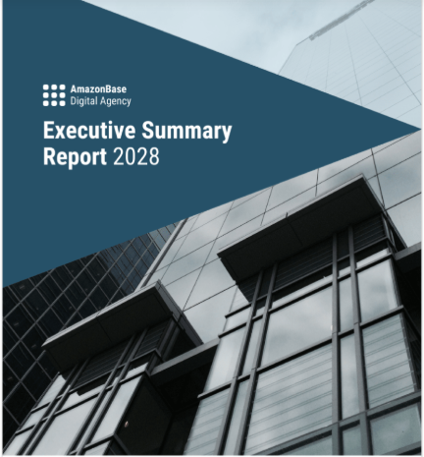

Slide 18
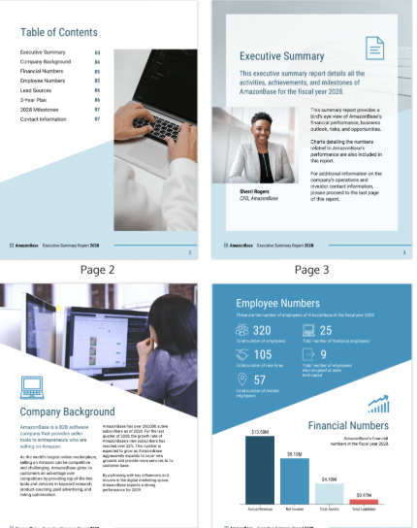

Slide 19
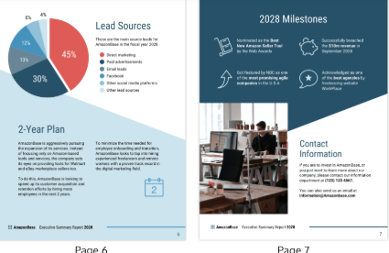

Slide 20
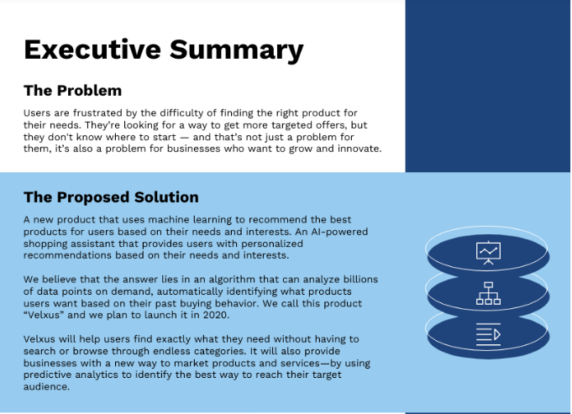

Slide 21
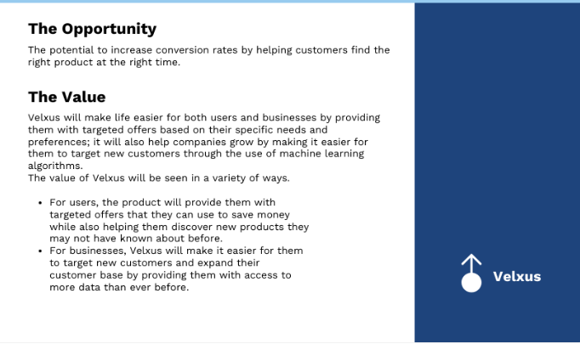

Slide 22


Análisis de caso práctico
Un analista financiero entregó un informe de 45 páginas repleto de fórmulas estadísticas para una reunión de directorio que duraba 30 minutos. El proyecto fue postergado por falta de claridad. ¿ Qué cambios estructurales debió aplicar el analista para que su propuesta fuera aprobada?

Slide 23
Análisis de caso práctico
✅
Podrías haber dicho...
Elaborar resumen ejecutivo de dos páginas destacando los riesgos.
Trasladar cálculos estadísticos a anexos y presentar gráficos de impacto.
Incluir matriz de recomendaciones con responsables, plazos y costos.

